Slide 1




Lĩnh vực phát triển ngôn ngữ
Chủ đề: Thế giới thực vật
Đề tài: Làm quen với chữ cái g-y
Giáo viên: Lê Hồng Tươi

Slide 2
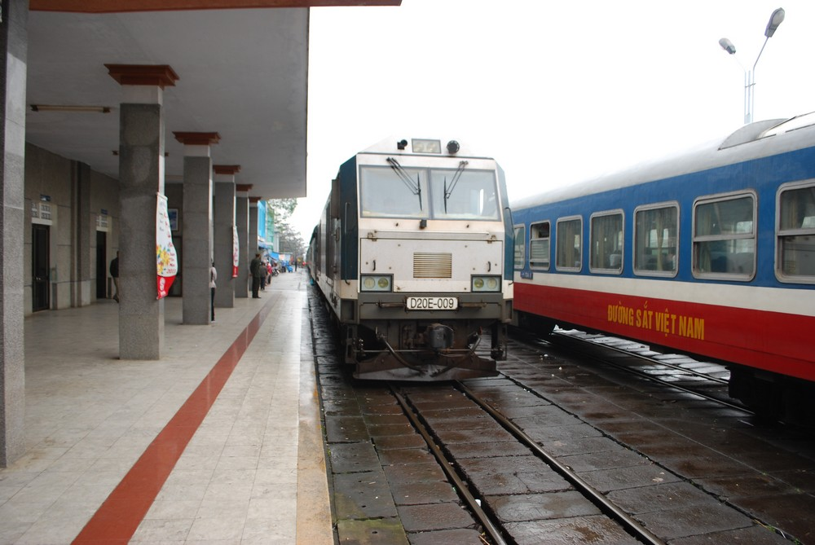

Slide 3

n
h
a
g
a

Slide 4

g

Slide 5


g

Slide 6


g
g

Slide 7
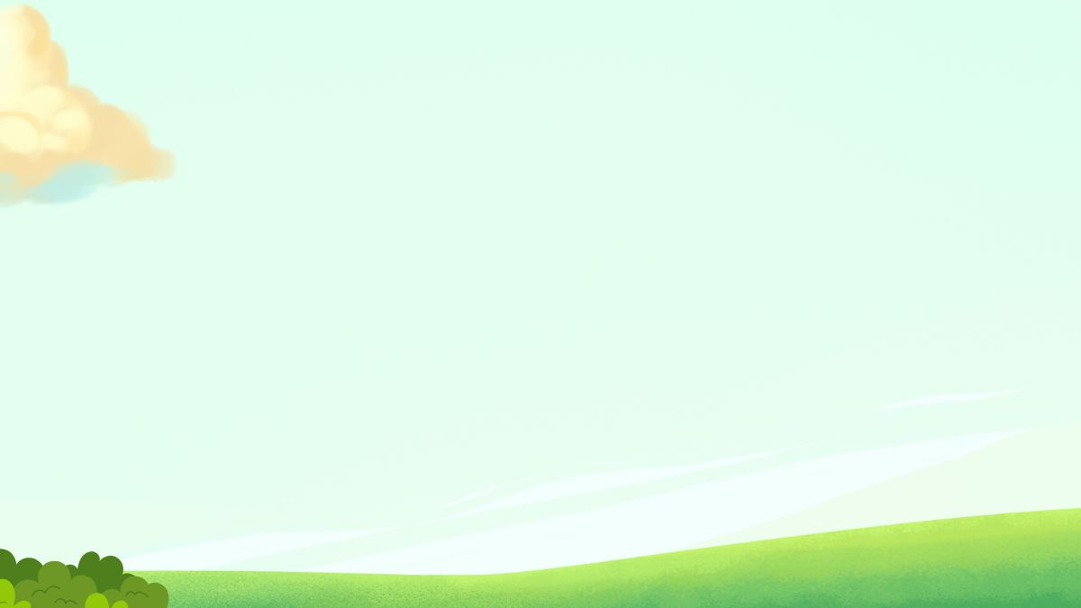
Hai thanh sắt nhỏ
Đi mãi thật xa
Tàu đi trên đó
Về khắp mọi nhà
(Là gì?)

Slide 8

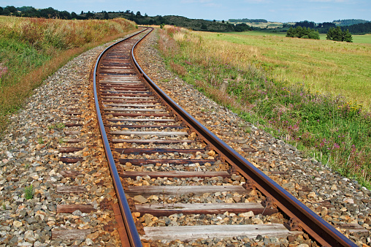
đ
ư
ờ
n
g
r
a
y

Slide 9
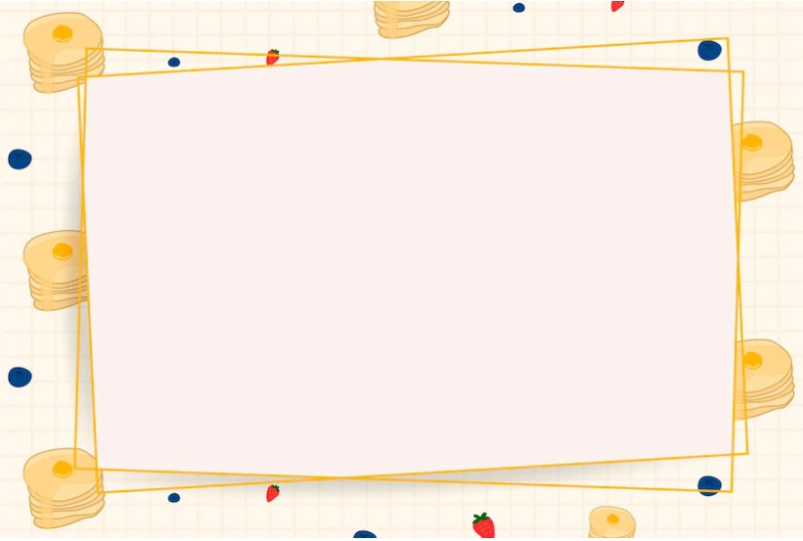


y

Slide 10
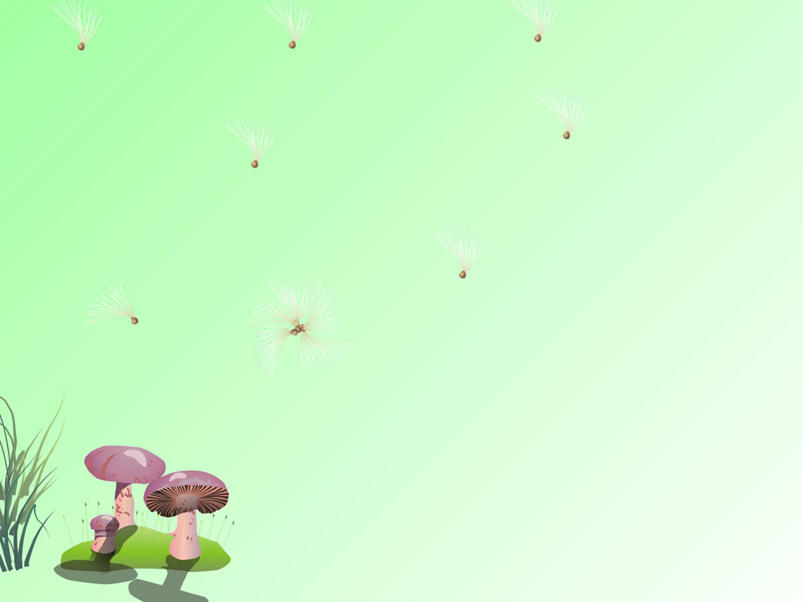

y
y

Slide 11

Trò chơi củng cố

Slide 12


